Slide 1

第3章
数据和信号
3.<number>
Copyright © The McGraw-Hill Companies, Inc. Permission required for reproduction or display.

Slide 2
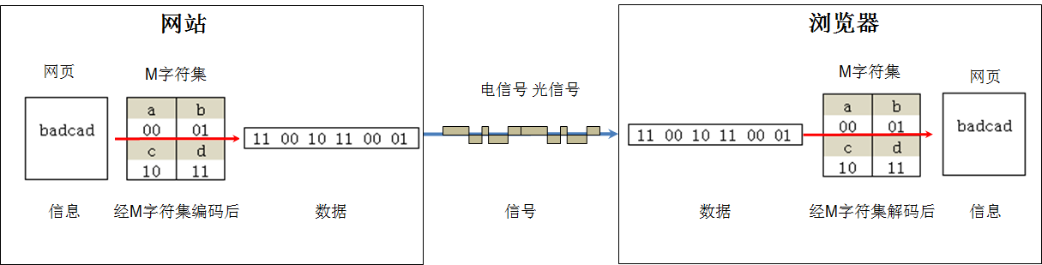
数据通信的常用术语
信息（message）：通信的目的是传送信息，如文字、图像、视频和音频等。
数据（data）：信息在传输之前需要进行编码，编码后的信息就变成数据。
信号（signal）：数据在通信线路上传递需要变成电信号或光信号。
3.<number>

Slide 3

Note
数据要进行传输，必须被转换成电磁信号。
3.<number>

Slide 4
3-1 模拟与数字
数据可以是模拟的也可以是数字的。模拟数据指的是连续状态的信息；而数字数据指的是离散状态的信息。模拟数据采用连续值。数字数据采用离散值。
本节讨论的主题:
模拟数据和数字数据
模拟信号和数字信号
周期信号和非周期信号
3.<number>

Slide 5
Note
数据（data）可以是模拟的也可以是离散的。
模拟数据是连续的，它采用连续值。
数字数据有离散状态，它采用离散值。
信号（signal）可以是模拟的也可以是数字的。
模拟信号在一个范围内可以有无穷多个取值；
数字信号只能有有限个数值。
3.<number>

Slide 6

图3.1 模拟信号和数字信号的比较
3.<number>

Slide 7
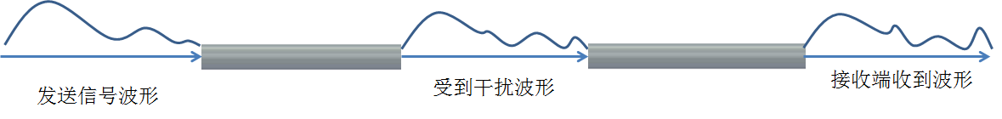
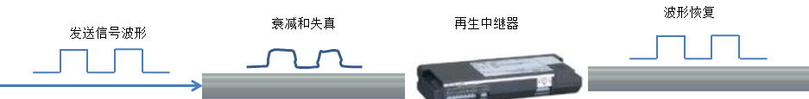
数字信号和模拟信号优缺点
模拟信号在传输过程中如果出现信号干扰发生波形发生变形，很难纠正。
数字信号波形失真可以修复。
3.<number>

Slide 8
Note
在数据通信中，通常使用周期模拟信号和非周期数字信号；
周期模拟信号需要更少的带宽；
非周期数字信号可以表示数据的变化。
3.<number>

Slide 9
3-2 周期模拟信号
周期模拟信号可以分为简单类型或复合类型两种。简单类型模拟信号，即正弦波(sine wave)，不能再分解为更简单的信号。而复合型模拟信号则是由多个正弦波信号组成的。
本节讨论的主题:
正弦波
波长
时域和频域
复合信号
带宽
3.<number>

Slide 10
概念
振幅
频率（周期）
相位
波长
时域和频域
3.<number>

Slide 11
复合信号
单一频率的正弦波在数据通信中没有用处，需要发送复合信号，复合信号由许多简单正弦波组成。
按照傅里叶分析，任何复合信号是由具有不同频率、相位和振幅的简单正弦波组合而成（附录C）。
如果复合信号是周期性的，分解得到的是一系列具有离散频率的信号。
如果复合信号是非周期性的，分解得到的是具有连续频率的正弦波组合。
3.<number>

Slide 12

图 3.9 复合周期信号
3.<number>

Slide 13

图 3.10 复合周期信号在时域和频域中的分解
频率为 f 的正弦波的频率与复合信号的频率一样，称为基础频率，或者第一谐波；
频率为3f的正弦波的频率为基础频率的3倍，称为第三谐波；
频率为9f的正弦波的频率为基础频率的9倍，称为第九谐波。
3.<number>

Slide 14
带宽
Note
复合信号的带宽是信号最高频率与最低频率的差值。
3.<number>

Slide 15

图 3.12 周期复合信号和非周期复合信号的带宽
3.<number>

Slide 16
3-3 数字信号
数据除了可以用模拟信号表示外，还可以使用数字信号表示。例如，1可以编码为正电平，0可以编码为零电平。一个数字信号可以多于两个电平表示。在这种情况下，每个电平就可以发送多个位。
本节讨论的主题:
比特率
位长
数字信号是一种复合模拟信号
应用层
3.<number>

Slide 17

图 3.16 两种数字信号: 两个电平和四个电平
a.两个电平的数字信号
b.四个电平的数字信号
3.<number>

Slide 18
例 3.16
一个数字信号有8个电平。那么每个电平需要多少个位？我们根据下面公式进行计算：
每个信号电平用3位表示。
3.<number>

Slide 19
例 3.18
比特率：1秒钟发送的位数，单位是 bps或者b/s
假定我们需要每分钟 100页的速率下载文本文档。假设一页平均 24行，每一行 80个字符，每个字符需要 8位表示，则所需的通道比特率是多少？
解: 根据题意，比特率为：
100 × 24 × 80 × 8 / 60 = 25.6kbps
3.<number>

Slide 20
比特长度（位长）
是一个比特在传输介质上的距离
比特长度 = 传播速度 × 比特持续时间
是一个相似概念
是一个等效的概念
3.<number>

Slide 21

图 3.17 周期数字信号和非周期数字信号的时域和频域
a.周期数字信号的时域和频域
数字信号是一种复合模拟信号
b.非周期数字信号的时域和频域
3.<number>

Slide 22
数字信号的传输
如何将数字信号由源点发送到目的站点？可以采用两种不同的方法传输数字信号：
基带传输
宽带传输（使用调制）
3.<number>

Slide 23

图 3.18 基带传输
基带传输是通过通道传输数字信号，不转换为模拟信号。
基带传输需要一个带宽下限是 0的低通通道。
3.<number>

Slide 24
Note
数字信号是无穷大带宽的复合模拟信号。
3.<number>

Slide 25

图 3.19 两条低通通道的带宽
a.低通通道、宽带宽
b.低通通道、窄带宽
3.<number>

Slide 26

图 3.20 使用专用介质的基带传输
宽带宽的低通信道
输入信号的带宽
介质支持的带宽
输出信号的带宽
输入信号
宽带宽通道
输出信号
输出信号不是原始信号的严格复制，但可以从其中得出数据。
3.<number>

Slide 27
Note
只有存在无穷大或非常大带宽的低通通道，保持数字信号形状的数字信号基带传输才是可能的。
3.<number>

Slide 28

图 3.21 对于最坏情形的数字信号使用
第一谐波的大致近似
有限宽带宽的低通信道
3.<number>

Slide 29

图 3.22 使用三个第一谐波模拟数字信号
3.<number>

Slide 30
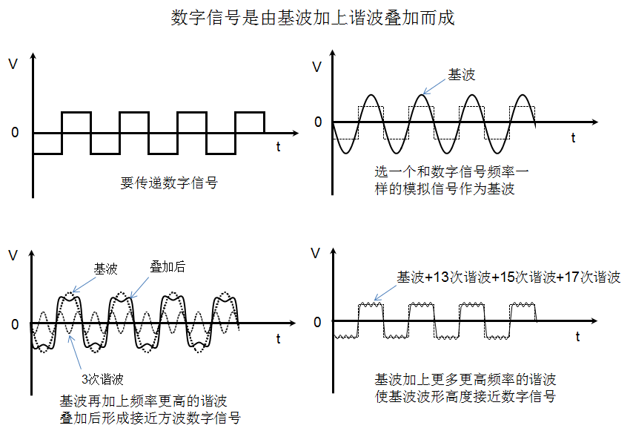
模拟信号谐波成数字信号
3.<number>

Slide 31
Note
在基带传输中，所需带宽与比特率成正比；如果需要更快地发送位，就需要更大的带宽。
In baseband transmission, the required bandwidth is proportional to the bit rate;
if we need to send bits faster, we need more bandwidth.
3.<number>

Slide 32
例 3.22
如果需要使用基带传输发送 1 Mbps数据，那么低通通道所需的带宽是多少?
解：
答案取决于所需的准确性。
a. 最小带宽, 是B = 比特率/2, 即500 kHz。
b. 使用第一和第三谐波可以得到更好的结果，所需带宽是B = 3 × 500 kHz = 1.5 MHz。
c. 使用第一、第三和第五谐波仍然可以得到更好的结果，所需带宽是 B = 5 × 500 kHz = 2.5 MHz。
3.<number>

Slide 33

宽带传输（使用调制）
带通通道
图 3.23 带通通道的带宽
3.<number>

Slide 34
Note
如果可用通道是带通通道，不能直接发送数字信号到通道；需要在传输前把数字信号转换成模拟信号。
3.<number>

Slide 35

图 3.24 数字信号在带通通道传输的调制过程
3.<number>

Slide 36
3-4 传输减损(Impairment)
信号通过介质进行传输，但是其传输并非是完美无缺的。不完美的地方导致了信号减损。这意味着信号在介质的开始一端和结束一端是不相同的。发送的信号并非就是接收到的信号。通常会发生三种类型的减损：衰减、失真和噪声。
本节讨论的主题:
衰减
失真
噪声
3.<number>

Slide 37

图 3.25 减损的原因
减损原因
衰减
失真
噪声
3.<number>

Slide 38

图 3.26 衰减
衰减意味着能量损失
通常使用分贝来表示 dB = 10log₁₀ P₂/P₁
3.<number>

Slide 39

例 3.26
假设信号通过一种传输介质传输后，它的功率降低了一半。这可以表示为 P2=(1/2)P1，这种情况下衰减(损失的能量)可以计算为：
–3 dB或者 3 dB衰减等价于功率损失了一半。
3.<number>

Slide 40


例 3.27
假定信号通过一个放大器，它的功率增大为原来的10倍。这表示P₂ = 10P₁。在这种情况下，放大量(功率增益)可以计算为：
3.<number>

Slide 41

图 3.28 失真
失真意味着信号改变了形状或形态
通常也使用分贝来表示
3.<number>

Slide 42

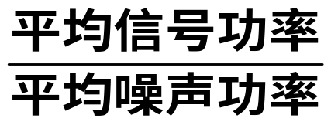
图 3.29 噪声
噪声有热噪声、感应噪声、串扰和脉冲噪声。
用信噪比来衡量：
通常用分贝来表示。
3.<number>

Slide 43
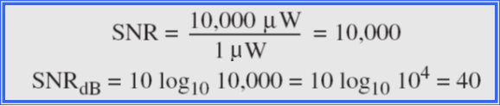
例 3.31
信号的功率是 10mW，噪声的功率是 1μW，那么SNR 和 SNR_{dB}是多少？
解：
SNR 和 SNRdB可以计算如下:
3.<number>

Slide 44

图 3.30 SNR的两种情形: 高 SNR和低 SNR
3.<number>

Slide 45
3-5 数据速率限制
数据通信中一个非常重要的问题是：在一个通道中能够以多快的速率发送数据，即每秒钟的比特数。数据速率取决于三种因素：
1. 有效带宽
2. 使用的信号电平数
3. 通道的质量（噪声电平）
本节讨论的主题:
无噪声通道: 奈奎斯特比特率
噪声通道: 香农容量定理
使用两种限制条件
3.<number>

Slide 46
无噪声信道：奈奎斯特比特率
理论上的最大比特率 = 2 × 带宽 × log₂ L， L是电平数
例 3.34
考虑带宽为 3000Hz 的无噪声通道，传输两种电平的信号，则最大比特率计算为：
Bit Rate = 2 × 3000 × log₂ 2 = 6000bps
3.<number>

Slide 47
例 3.35
考虑同样的无噪声通道，传输具有四种信号电平的信号（每一种电平发送两个位）。最大比特率可以计算为：
3.<number>

Slide 48
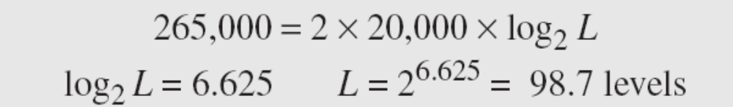
例 3.36
需要通过带宽为20kHz的无噪声通道发送265kbps的数据，则需要多少信号电平？
解：使用奈奎斯特公式如下:
因为结果不是2的幂，所以需要增加电平数或者减小比特率。如果有128个电平，比特率是280kbps。如果有64个电平，比特率是240kbps。
3.<number>

Slide 49
Note
增加信号电平数会减弱系统的可靠性。
3.<number>

Slide 50
有噪声信道：香农定理
通道容量：通道的传输容量，bit/s。
通道容量 = 带宽 × log₂(1+SNR)
注：香农公式中没有指出信号电平，意味着无论使用多少个电平，都不可能获得比通道容量更高的数据速率，即香农公式定义了噪声通道理论上的最高数据速率。
3.<number>

Slide 51
例 3.37
考虑一个极端的噪声通道，其信噪比的值接近于 0，即噪声很强而信号很弱，对于该通道，其容量 C 计算为：
这意味着通道的容量为0，与带宽无关，即通过该通道不能接收到任何数据。
3.<number>

Slide 52
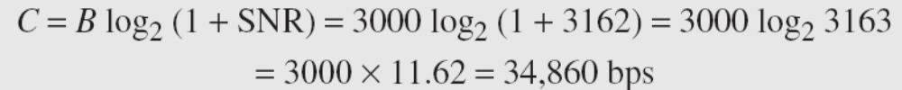
例 3.38
我们可以计算一条常规电话线路理论上的最高比特率。通常情况下，电话线路的带宽为 3000Hz。信噪比通常为 3162。对于这一通道，其容量计算为：
这表示电话线路的最高比特率是 34,860 bps。如果要使数据发送速率比这更快，则可增大线路的带宽或者提高信噪比。
3.<number>

Slide 53


例 3.40
为了实际操作方便，当 SNR很大时，假定 SNR + 1几乎与 SNR相等，理论通道容量可以简化为：
例如，我们可以计算例3.39的理论容量为：
3.<number>

Slide 54
例 3.41
有一个 1MHz带宽的通道。通道的信噪比是 63，合适的比特率以及信号电平是多少？
解：首先使用香农公式确定上限
3.<number>

Slide 55
例 3.41 (continued)
尽管香农公式计算结果是 6Mbps，但这是上限。为了获得更好的性能，可选择低一些的值，如 4Mbps。然后使用奈奎斯特公式计算信号电平的数量：
3.<number>

Slide 56
Note
香农容量定理给出数据速率的上限，奈奎斯特公式给出所需的信号电平数。
3.<number>

Slide 57
3-6 性能
网络中的一个重要问题是网络的性能，将会在第24章更详细地讨论服务质量、网络性能的整体衡量。这一节将介绍以后章节会用到的术语。
本节讨论的主题:
带宽
吞吐量
延迟
带宽与延迟的乘积
3.<number>

Slide 58
带宽
Note
在网络中，将在两种情况下使用术语带宽。
❏ 第一种，以赫兹衡量的带宽指复合信号包含的频率范围或者通道能通过的频率范围。
❏ 第二种，以每秒比特数衡量的带宽指通道或 链路中位传输的速率。
3.<number>

Slide 59

吞吐量（Throughput）
单位时间内成功地传送数据的数量。用于衡量通过网络发送数据的快慢。
例 3.44 吞吐量和带宽的区别
带宽为10Mbps的网络每分钟只能平均传输12,000个帧，每个帧平均携带10,000个位。那么这个网络的吞吐量是多少？
解：吞吐量为：
这个例子中的吞吐量几乎是带宽的五分之一。
3.<number>

Slide 60
延迟
传播时间(propagation time)
传输时间(transmission time)
排队时间(queuing time)
处理延迟(processing time)
延迟 = 传播延迟 + 传输时间 + 排队时间 + 处理延迟
传播时间是指传输一个比特从源到目标的时间
取决于电磁信号的传播速度（真空中3×10⁸m/s）
传播延迟 = 距离 / 传播速度
传输时间 = 报文长度 / 传输速度，是发送报文所需的时间
3.<number>
3.<number>

Slide 61
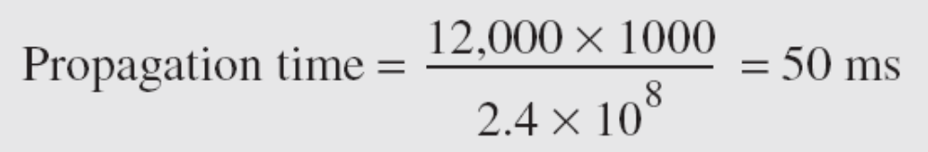
例 3.45 —— 传播时间
如果两点之间的距离是12,000 km，传播时间是多少？假定电缆中的传播速度是 2.4 × 10⁸ m/s。
解：传播速度为
这个例子说明如果源和目标之间有直接电缆，一个位经过大西洋只需要 50 ms。
3.<number>

Slide 62

例 3.46 —— 传输时间
如果网络的带宽是 1 Gbps，那么 2.5千字节的报文(一封电子邮件)的传播时间和传输时间是多少？假定发送方和接收方之间的距离是 12,000 km，光以速度 2.4 × 10⁸ m/s传输。
解：计算传播时间和传输时间如下所示：
在这个例子中，因为报文较短而带宽较高，主导因素是传播时间而不是传输时间。传输时间可以忽略不计。
3.<number>

Slide 63

带宽延迟积
图 3.31 在情形 1中用位充满链路
3.<number>

Slide 64

例 3.48
我们把两点间的链路看做管道。管道的横截面表示带宽，管道的长度表示延迟。我们可以说管道的容量定义了带宽延迟乘积，如图3.33所示。
3.<number>
图 3.32 在情形2下用位充满链路

Slide 65
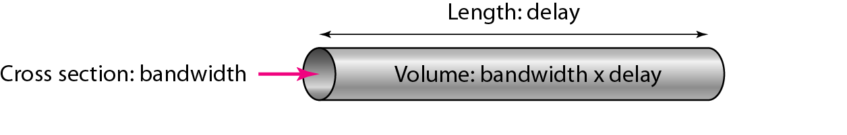
Note
带宽延迟乘积定义了能充满链路的位数。
图 3.33 带宽延迟乘积的概念
3.<number>

Slide 66
作业
P65页
36,42,43,46,47
3.<number>

